Slide 1
Библиотечный урок
«Справочная литература:
словари, энциклопедии,
справочники».

Slide 2
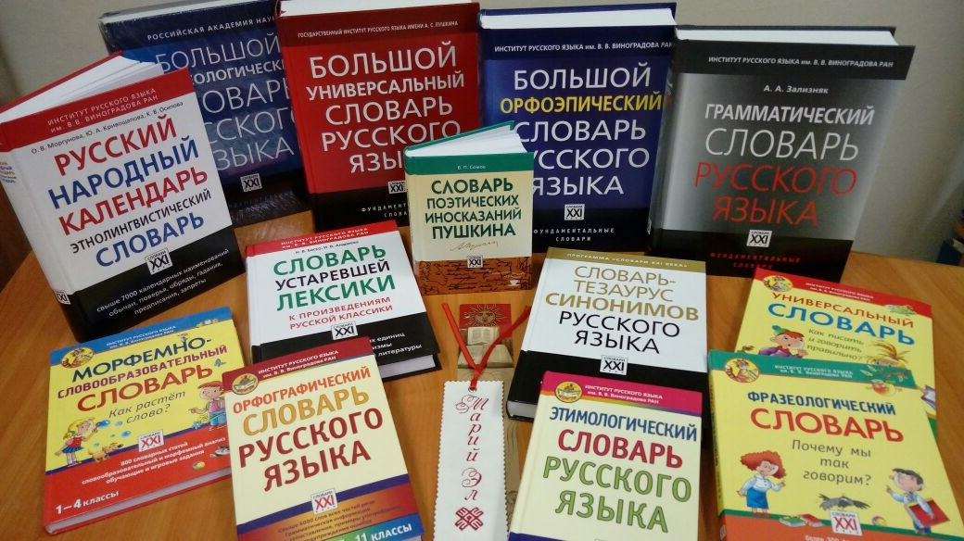
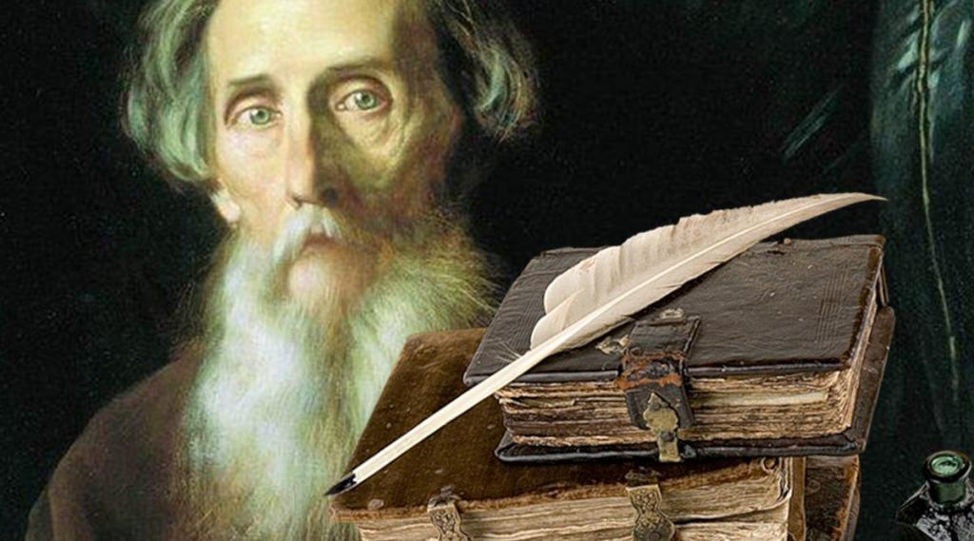
«Не бойтесь заглянуть в словарь,
Это роскошный сад, а не темная бездна
И всем собрать всегда полезно
Поспевшие плоды, что дарят нам и
Ожегов и Даль…»

Slide 3
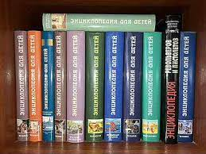
«Энциклопедия» в переводе с греческого
означает «обучение по всему кругу знаний»

Slide 5
Особенности справочной литературы:
1.краткость информации;
2.читается вразброс;
3.чтение по заданию или интересу;
4.наличие алфавита.

Slide 6
Правила пользования справочной литературой:
1.определить, к какой теме относится твой вопрос;
2.знать ключевое слово, то, что ты ищешь;
3.не забывать, что алфавит – главный
в справочной литературе, то есть вся
информация располагается по алфавиту;
4.пользоваться содержанием и указателями
– это твои верные помощники.

Slide 7
Домашнее задание:
написать небольшое сочинение
«Моя любимая книга – всезнайка».

Slide 8
Всем спасибо за урок!

